Slide 1

Artificial Intelligence Project Presentation
人工智能大作业展示
组号：22 时间：2018.1.3
组员：戴斯铭（15352071）
陈德和（15352028）
韩硕轩（15352102）

Slide 2
目 录
01
二元分类
戴斯铭
多元分类
02
陈德和
03
回归
韩硕轩
问答
04

Slide 3
1
二元分类
Chapter
Binary Classification

Slide 4
算法及结果
算法尝试 | 最优结果
神经网络 | 无（调不出参数）
PLA | 0.64715542522
LR | 0.68(验证集)
单棵决策树 | 0.734492943879
随机森林 | 0.733831867861
单层多叉CART+Adaboost | 0.737631428804
单层二叉决策树+Adaboost | 0.75125995773
GBDT | 0.73(验证集)
KNN | 0.908719693747

Slide 5
参数模型
具备一定的先验知识的前提下，此时我们一般会假定要学习的目标函数f(x)或分布P(y|x)的具体形式。然后通过训练集，基于某种学习策略估计f(x)或分布P(y|x)含有的未知参数。
简单介绍
神经网络（半参数模型）
PLA
LR
个人观点
本数据集不适合用参数模型解决。因为数据集大，且特征较少，让数据集“说话”更合适。
Notes:
一旦未知参数估计完毕，训练数据一般来说，就失去其作用了，因为这些估计出来的参数就是训练数据的浓缩。

Slide 6
非参数模型
当我们对所要学习的问题知之甚少，此时我们一般不会对潜在的模型做过多的假设。在面对预测任务的时候，我们通常会用上所有的训练数据。让数据说话。
简单介绍
SVM（非线性）：调库后发现验证集结果没有想象中的好，且需要不断调参才能够到0.8的水平。猜测是由于本身数据集的维度就比较低。（并没有实现）
决策树 + Adaboost（具体原理不解释，结果有点迷）
GBDT（调库后验证集结果为0.85左右，然而自己写却发现只有0.73左右的结果）
神秘的KNN
Notes:
非参数模型之所以叫做非参数，并不是因为模型中没有参数。实际上，非参数模型中一般会含有一个或多个超参数，外加无穷多个普通的参数。

Slide 7
简单介绍GBDT
残差
回顾Adaboost，我们利用的是前一轮迭代学习器的误差率来更新训练集权重，一轮轮进行迭代。而GBDT的学习器限定使用CART回归树模型，基于损失函数的负梯度来拟合本轮损失的近似值，进而拟合一个CART回归树。
二元与回归由于预测值不同，因此损失函数不同。GBDT分类一般采取对数似然损失函数，用的是类别的预测概率值和真实概率值的差来拟合损失。
不贴公式了。
Notes:
用残差作为全局最优的绝对方向

Slide 8
神秘的KNN
为什么KNN的效果会比决策树、GBDT都好？
1、数据集本身适合KNN。
2、由于一个小小的trick，使得KNN可以对不同特征采取不同的“态度”，相当于给其不同的权重，而这是决策树和GBDT都没有实现的。
个人观点
可能要接着做的事：改进GBDT。

Slide 9
2
多元分类
Chapter
Multi-Classification

Slide 10

01
02
03
词性挖掘
空间映射
分类
挖掘出基于某个指标具有相似的单词
基于单词的词性把原始数据集映射到另一个空间中
应用机器学习方法对新空间的数据进行分类

Slide 11


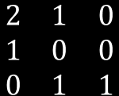


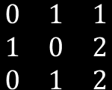
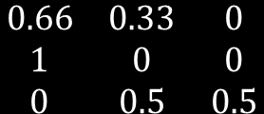
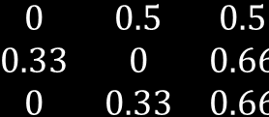
词性挖掘
基于情感贡献的单词聚类
a
b
c
d
e
f
L
M
H
M 文档1
a
L 文档2
b
H 文档3
c
H 文档4
d
L 文档5
e
H 文档6
f
L
M
H
a
b
c
d
e
f

Slide 12
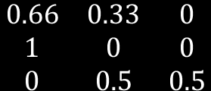

词性挖掘
基于情感贡献的单词聚类
a,b
L
M
H
a
K-Means
b
c
d
e
f
c,d
e,f

Slide 13
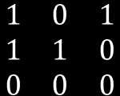




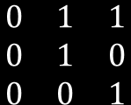

空间映射
假定词性挖掘后，单词a,b属于同一个簇C1；c,d属于另一个簇C2；e,f属于第三个簇C3
a
b
c
d
e
f
C1
C2
C3
文档1
文档1
文档2
文档2
文档3
文档3
文档4
文档4
文档5
文档5
文档6
文档6
大幅度实现降维效果
优点
对文本中的单词进行挖掘，挖掘出对情感贡献相似的单词，并归为同一类

Slide 14
分类
分类算法
Naïve 表决算法
多元变二元
KNN
55%~59%
NB
35%~40%
LR
50%~55%
AdaBoost
50%~55%
更多……

Slide 15
3
回归
Chapter
Regression

Slide 16
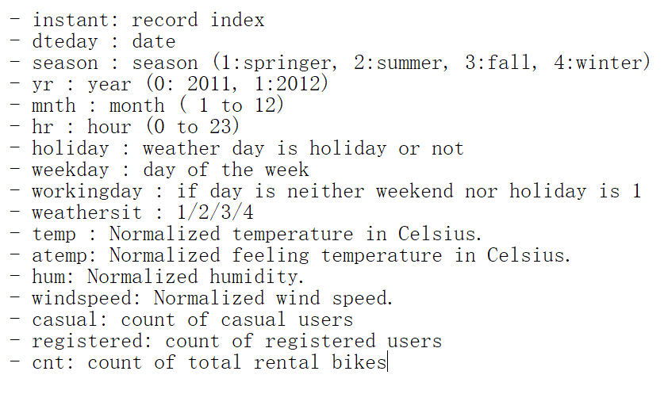
数据处理
添加属性
季节、工作日等
处理缺失值
当月均值代替
标准化

Slide 17
112
165
124
77
SVR
1NN原数据集
BPNN原数据集
BPNN处理后的数据集
原因分析：
数据处理不合适；

Slide 18
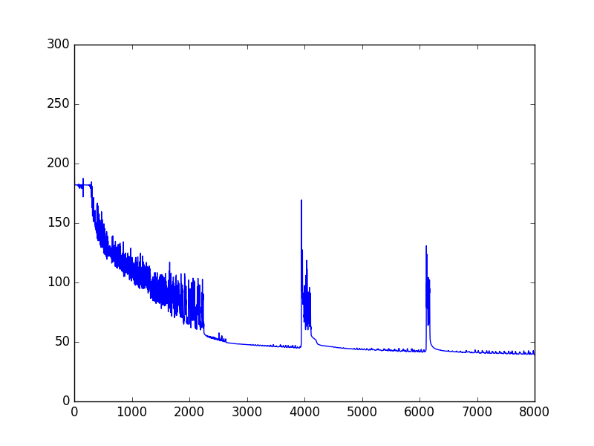
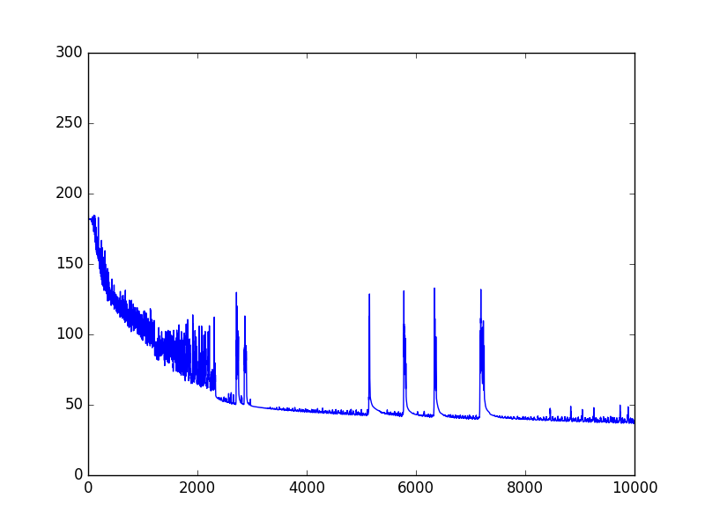
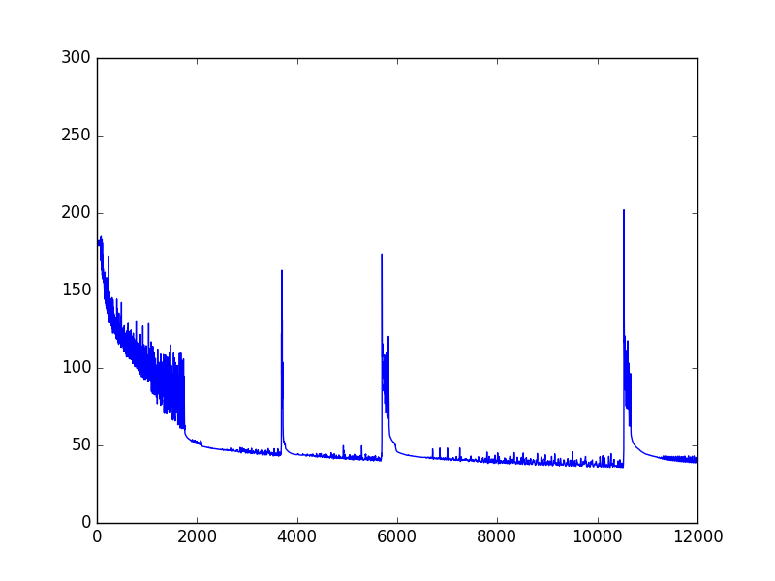
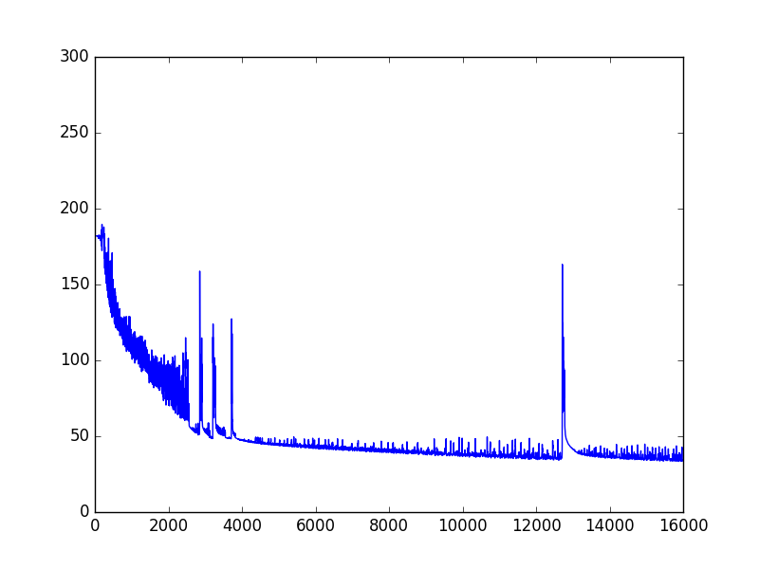

Slide 19
112
165
124
77
SVR
1NN原数据集
BPNN原数据集
BPNN处理后的数据集
原因分析：
数据处理不合适；
过拟合；

Slide 20
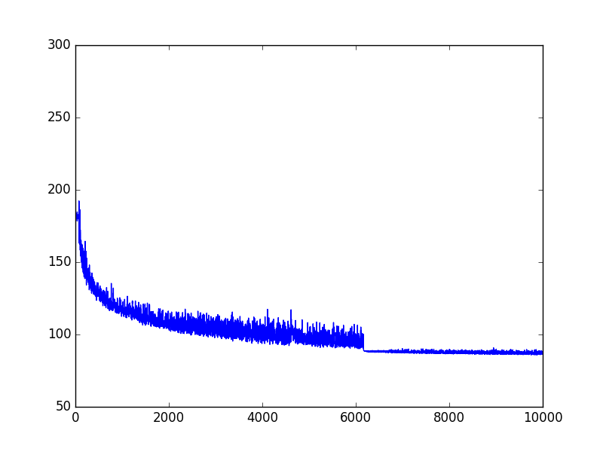
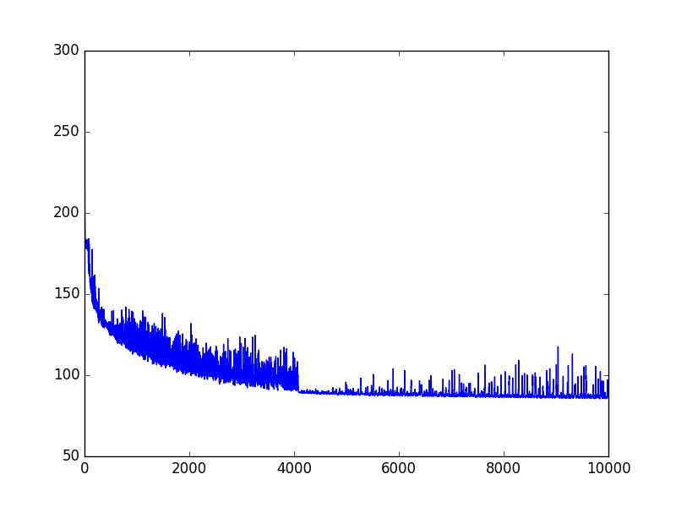
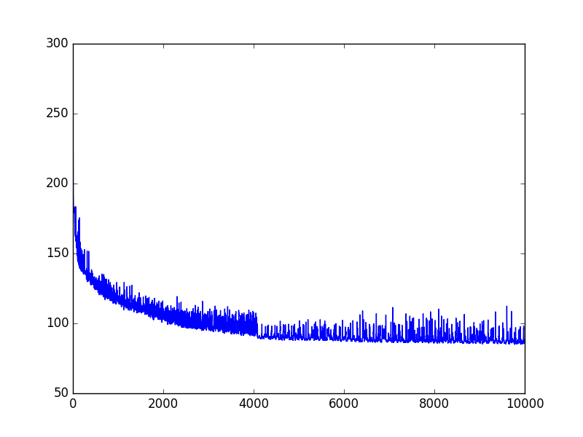
0.01
继续调神经网络参数
根据已有的图像分析调整参数的方向
优化数据处理
0.012
使用不同标准化；降维等
尝试之前用过的算法
kNN、NB等
0.016

Slide 21
4
问答
Chapter
Q&A

Slide 22
谢谢观看
Thanks！

